Slide 1
Dianchúrsa COGG, Eolaíocht an Sraithe Sóisearaí.
Úna Ní Choinceannain.

Slide 2
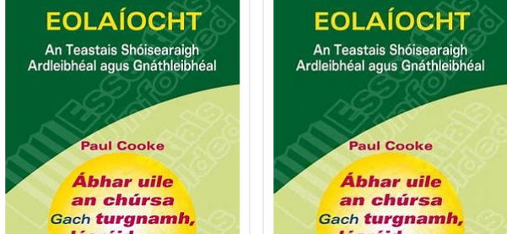
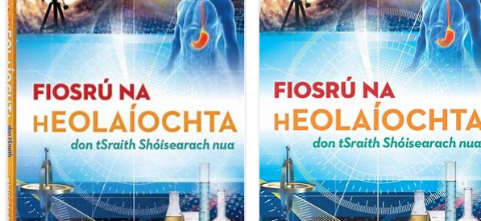
Áiseanna Gaeilge do mhúinteoirí Eolaíochta.
Leabhair Ghaeilge agus áiseanna clóite
Fíricí Fíllte EOLAÍOCHT Paul Cooke. Celtic Press.
Fiosrú na hEolaíochta don tSraith Shóisearach nua. Edco
Iarpháipéir scrúdaithe/ Bréagscrúduithe COGG

Slide 3
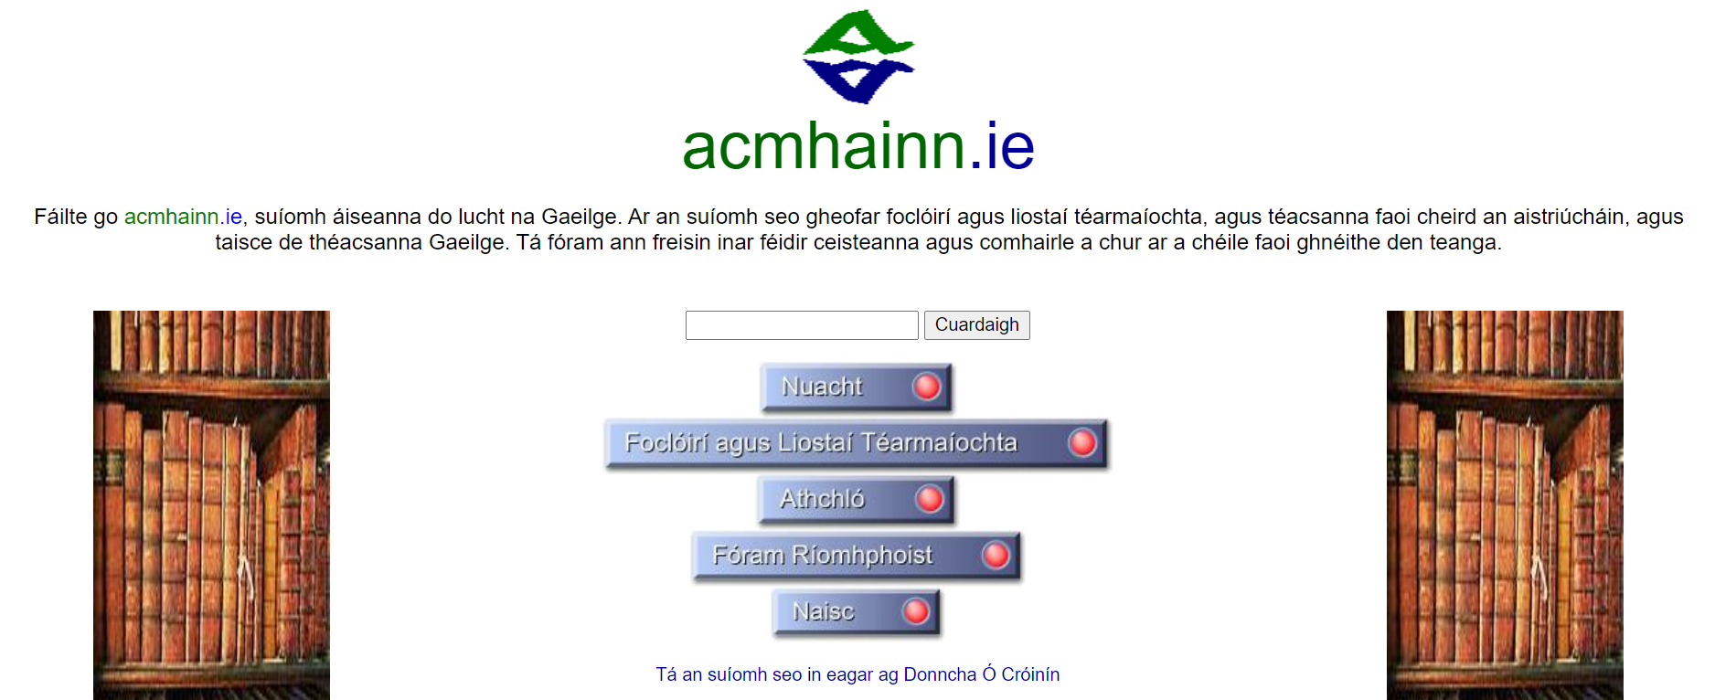
Acmhainní ar líne: Foclóir Eolaíochta
http://www.acmhainn.ie/

Slide 4
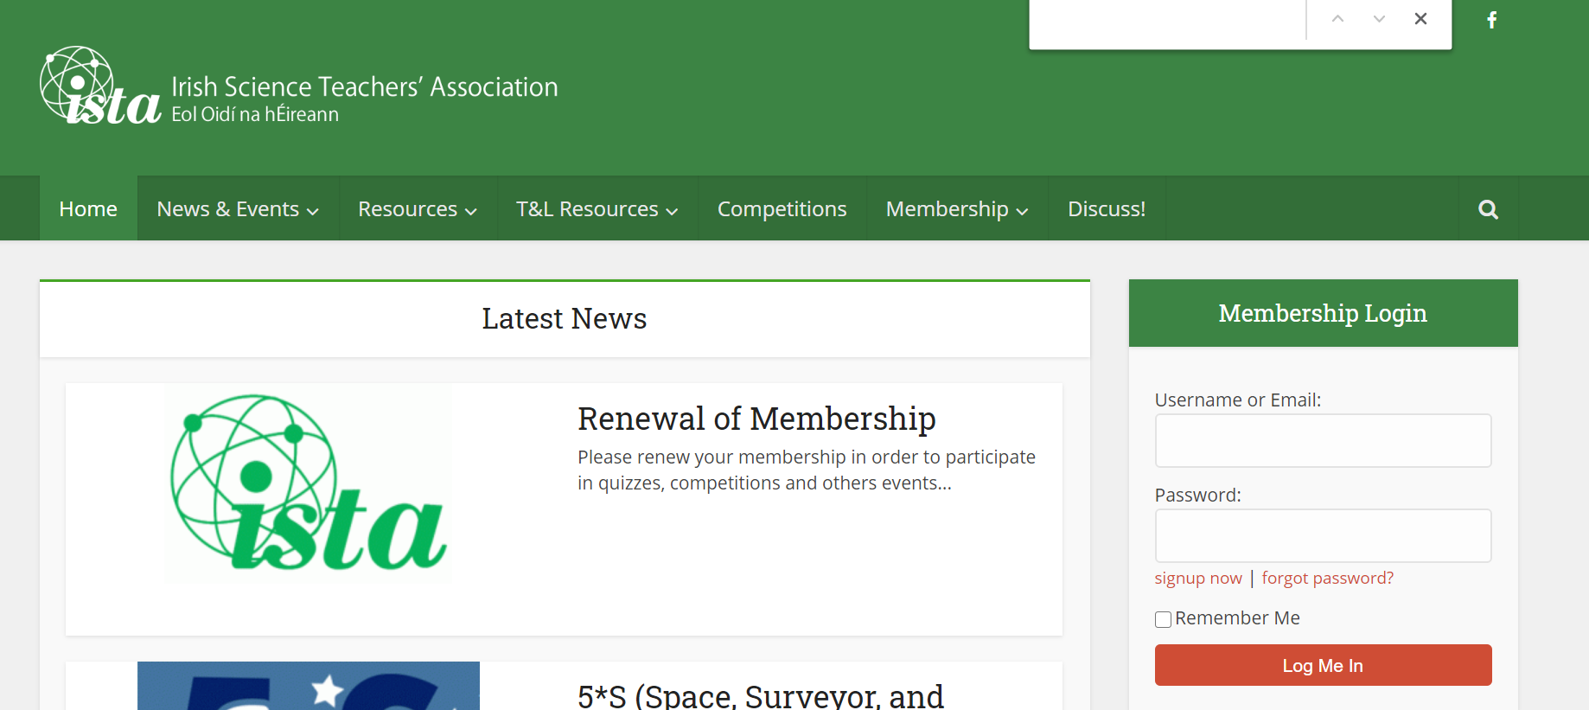
Ballraíocht sa chumann ISTA
https://www.ista.ie/

Slide 5
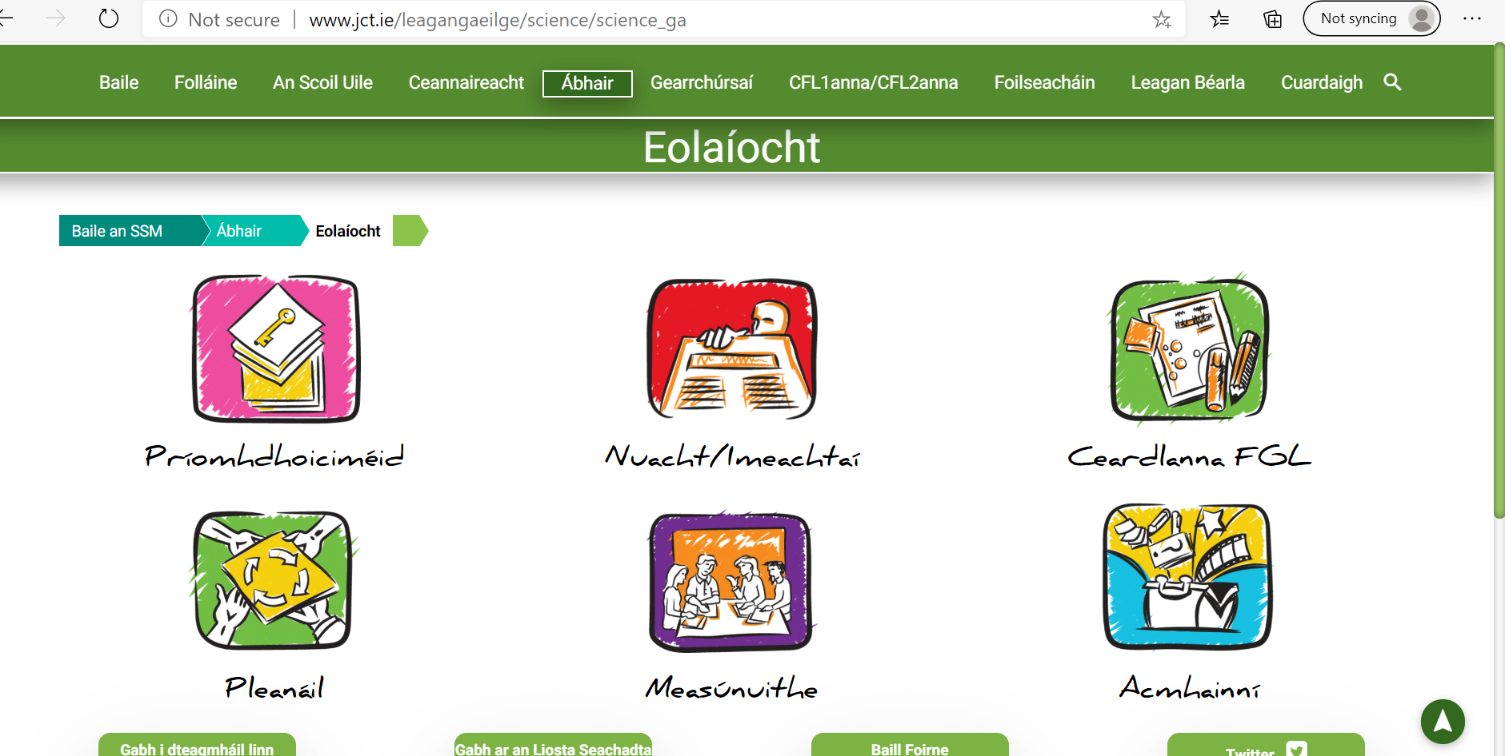
Suíomh JCT
http://www.jct.ie/home/home.php

Slide 6
Grianghraf do sheimineár gréasáin sármhaith. Go leor áiseanna Gaeilge anseo.

Slide 7
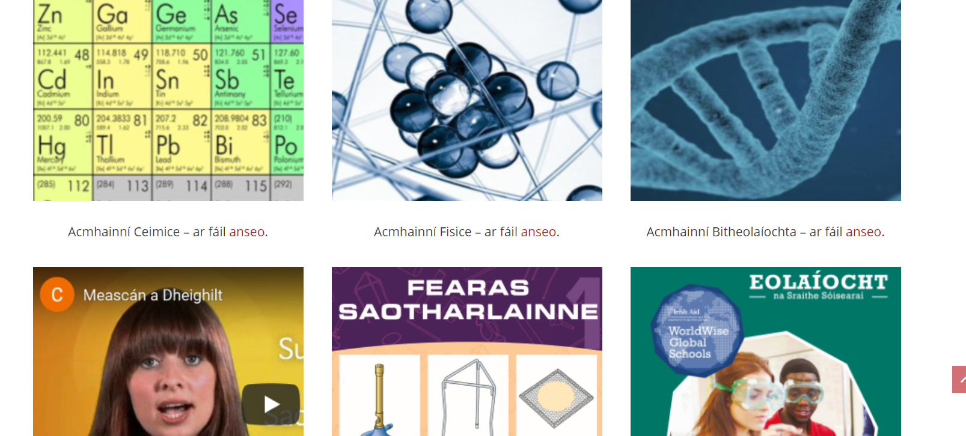
Eolaíocht an Teastais Shóisearaigh ar shuíomh COGG
https://www.cogg.ie/

Slide 8
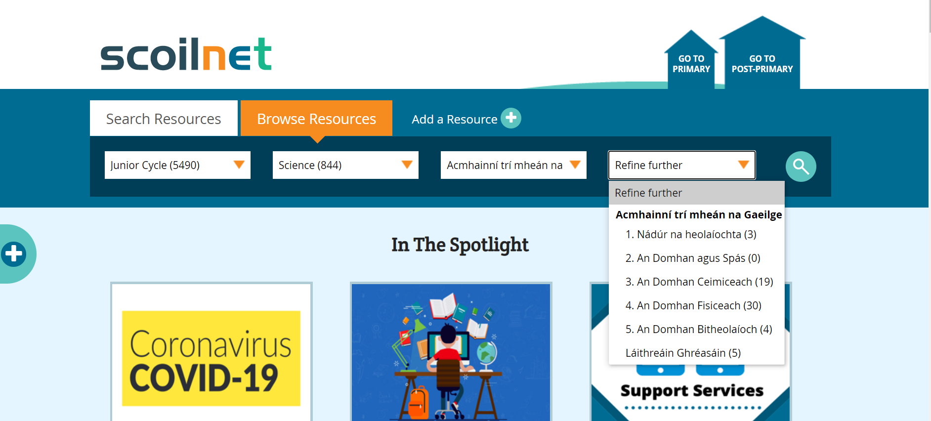
Eolaíocht ar shuíomh Scoilnet
https://www.scoilnet.ie/

Slide 9
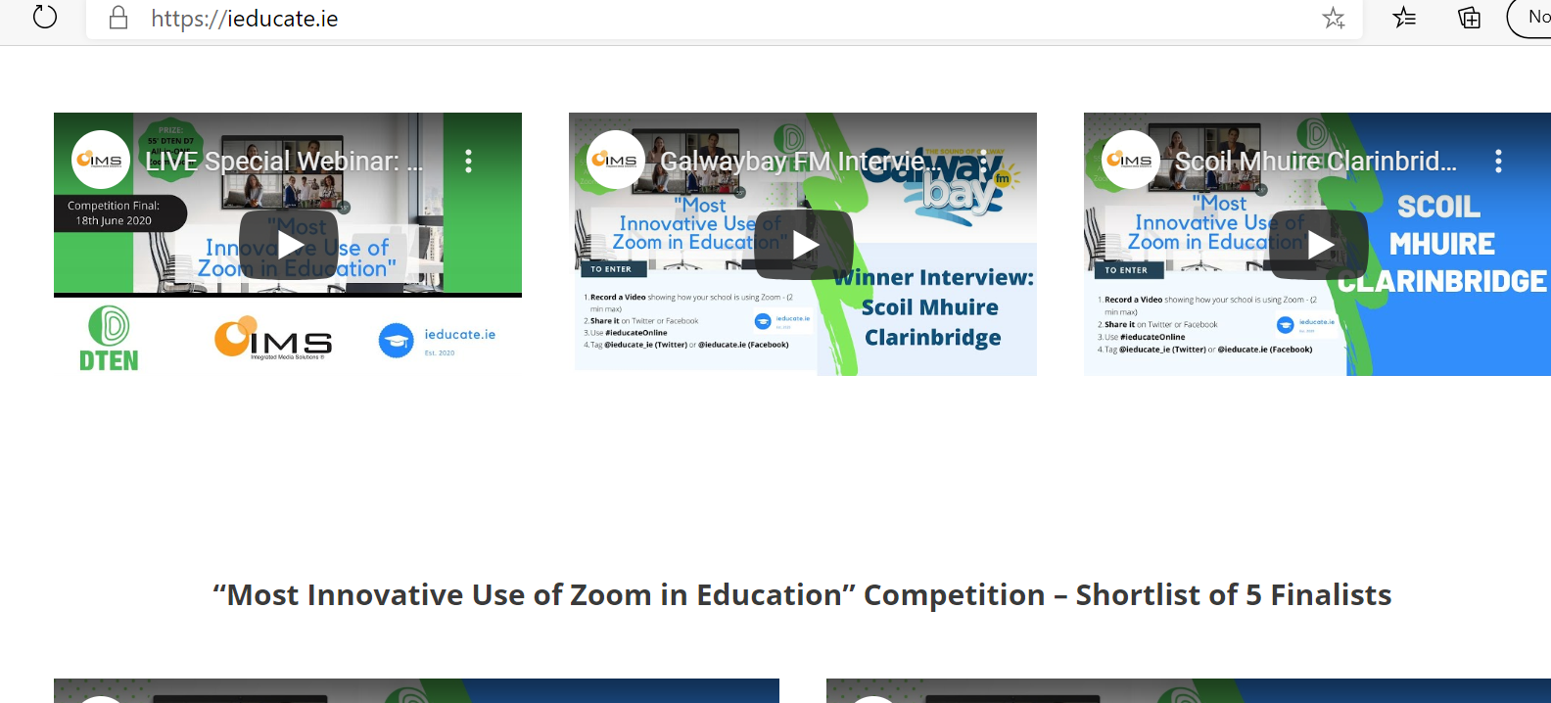
Ag múineadh ar líne
https://ieducate.ie/

Slide 10
Suíomh úsáideach
http://www.scienceonstage.ie/

Slide 11
Focal scoir
Sin iad na háiseanna a úsáidim le mo chuid ranganna Eolaíochta sa Teastas Sóisearach.
Tá súil agam go gcabhróidh sé libh sa scoilbhliain seo amach romhainn.
Guím gach rath oraibh agus go n-éirí go hiontach libh.

